Slide 1
MyMeetings
APLICAÇÃO DE GESTÃO DE EVENTOS
GUILHERME LEÃO DE FREITAS MARTINS
LUCAS CAMARINO EMERICK DE ALMEIDA
RAFAEL VILELA PADILHA CLARK
TÚLIO BRANT SILVA GUERRA

Slide 2

CONTEXTUALIZAÇÃO
O MyMeetings será uma aplicação Web gratuita com a finalidade de facilitar o gerenciamento de eventos, e também, divulgá-los para os usuários do serviço

Slide 3
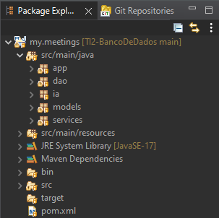
Estrutura do projeto

Slide 4
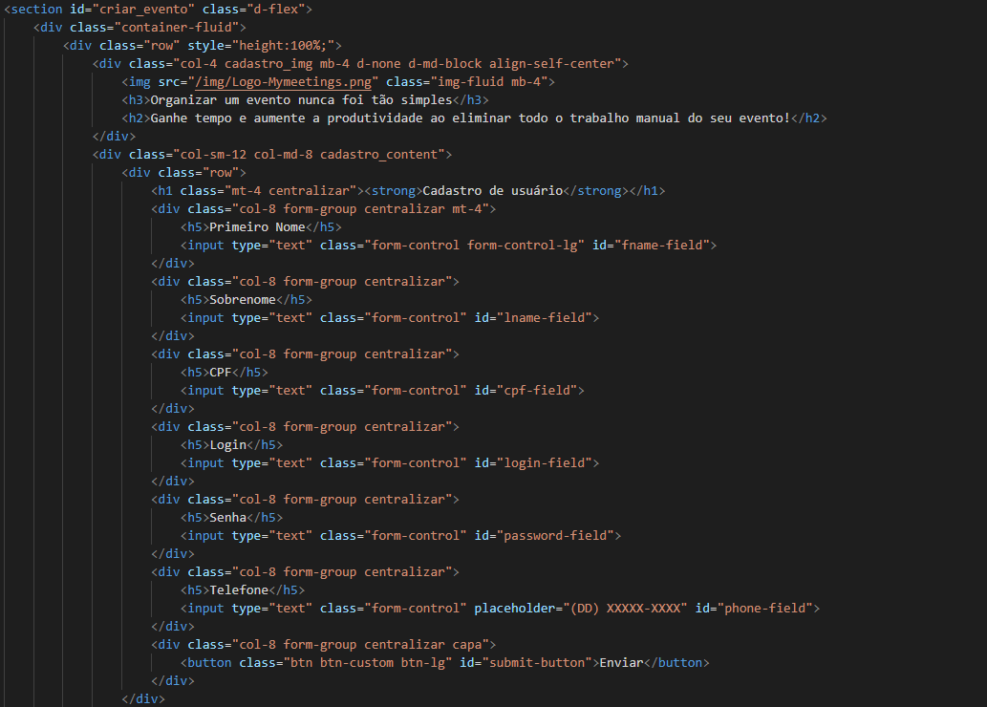
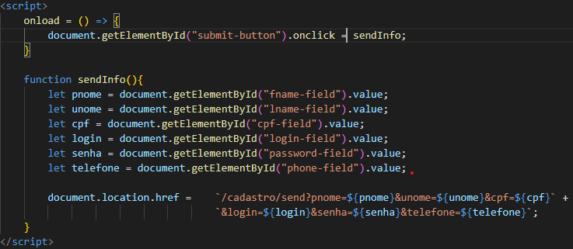
Frontend
Criado utilizando a framework Bootstrap
Autenticação de cadastro e login feitas no frontend

Slide 5
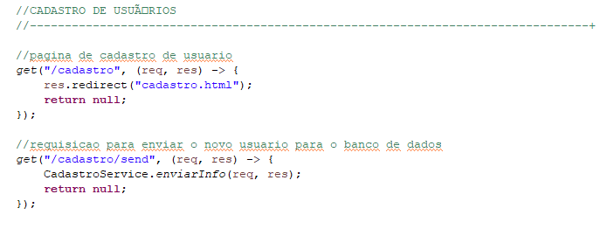
Backend
Na Aplicação.java

Slide 6
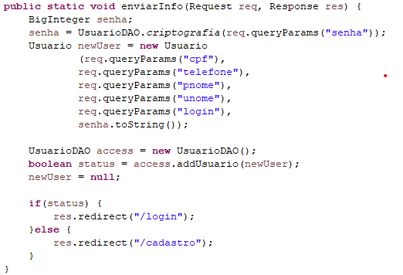
Backend
No Service.java

Slide 7
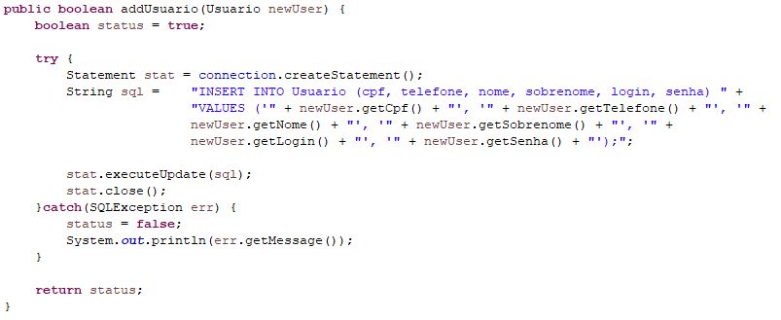
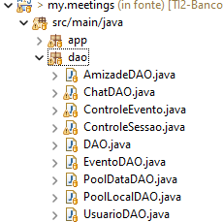


Backend
No UsuarioDAO.java

Slide 8
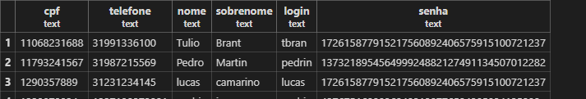
Banco de dados
No banco de dados o nosso novo usuário cadastrado seguirá a seguinte organização:

Slide 9

SISTEMA INTELIGENTE: RECOMENDAÇÕES

Slide 10
RECOMENDADOR
Entradas:
-Dados dos eventos
-Pessoas em comum
Saída:
-Evento Similar

Slide 11
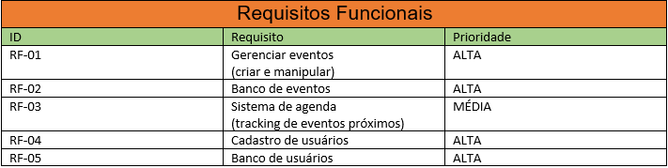
REQUISITOS FUNCIONAIS

Slide 12
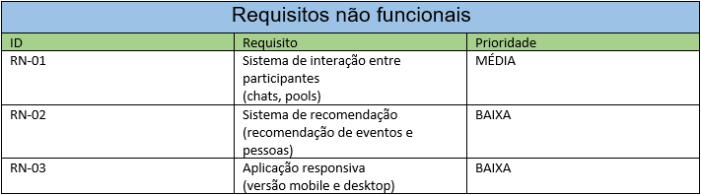
REQUISITOS NÃO FUNCIONAIS

Slide 13



Outras funcionalidades implementadas
Sistema de Amizade
Lista de Confirmados
Chats de grupo

Slide 14
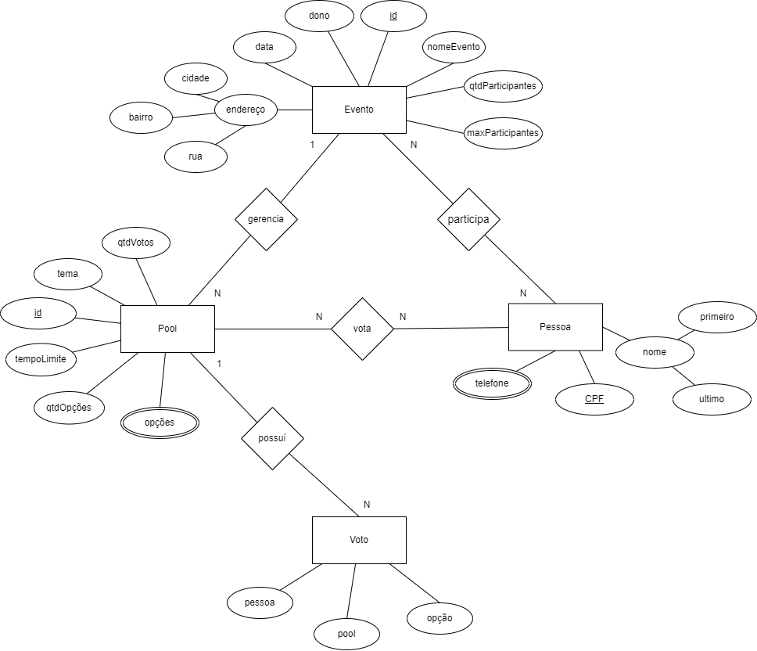
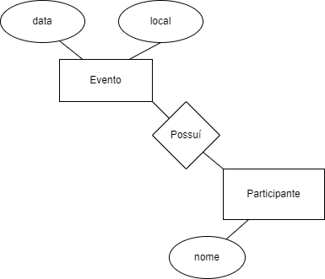
Banco de dados

Slide 15


Banco de dados
Banco de dados da aplicação hospedado na nuvem
Serviço fornecido pela Azure
Credenciais de acesso:
serverName = my-meetings.postgres.database.azure.com
username = adm@my-meetings
password = Firebike@36
porta = 5432

Slide 16
OBRIGADO!

